Slide 2
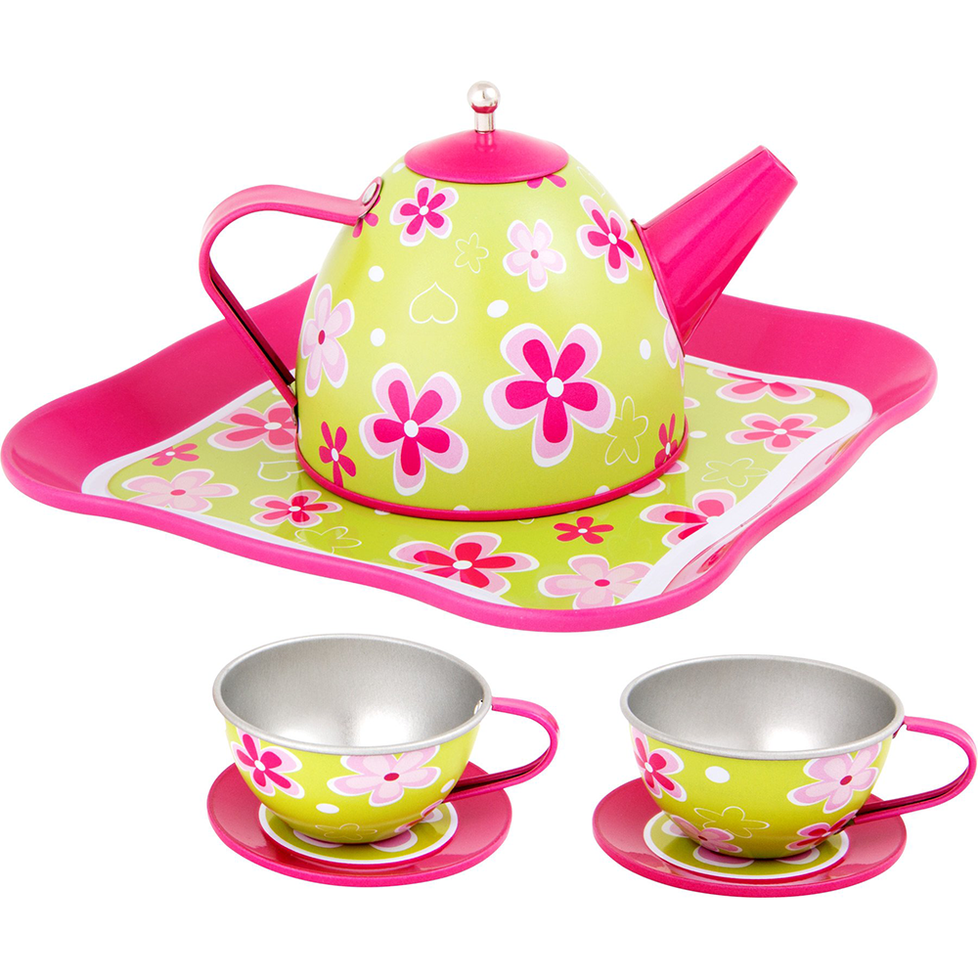
Brainstorming
La ce vă gândiți când auziți cuvântul CEAI?

Slide 3
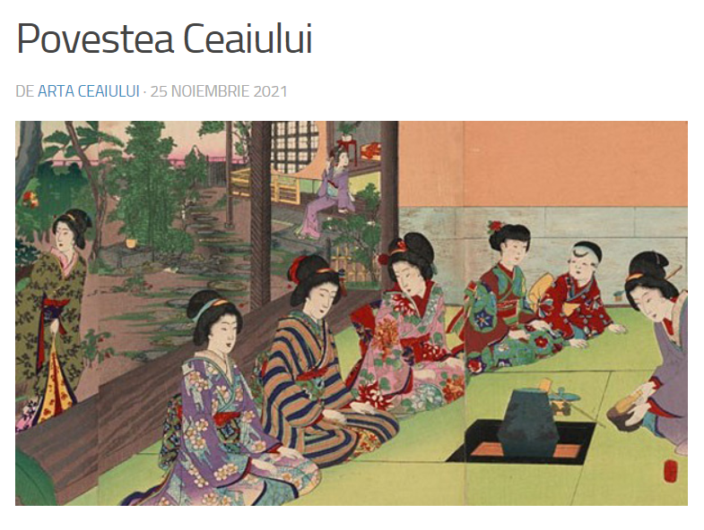
Legenda chineza spune ca prin anul 2727 i.Hr., cand imparatul Shen Nung se bucura de privelistea uneia dintre vastele gradini care inconjurau palatul sau, o frunza de la un arbore de ceai fu luata de vant si cazu in ceasca plina cu apa fierbinte pe care imparatul o tinea in mana. Frunza colora apa intr-un galben auriu si incepu sa raspandeasca un parfum delicat, foarte placut, care-l impresiona pe imparat. Acesta, foarte surprins, sorbi din bautura. Gustul placut l-a fermecat pe loc, si asa a inceput povestea ceaiului, bautura minunata de care ne bucuram si astazi.

Slide 4
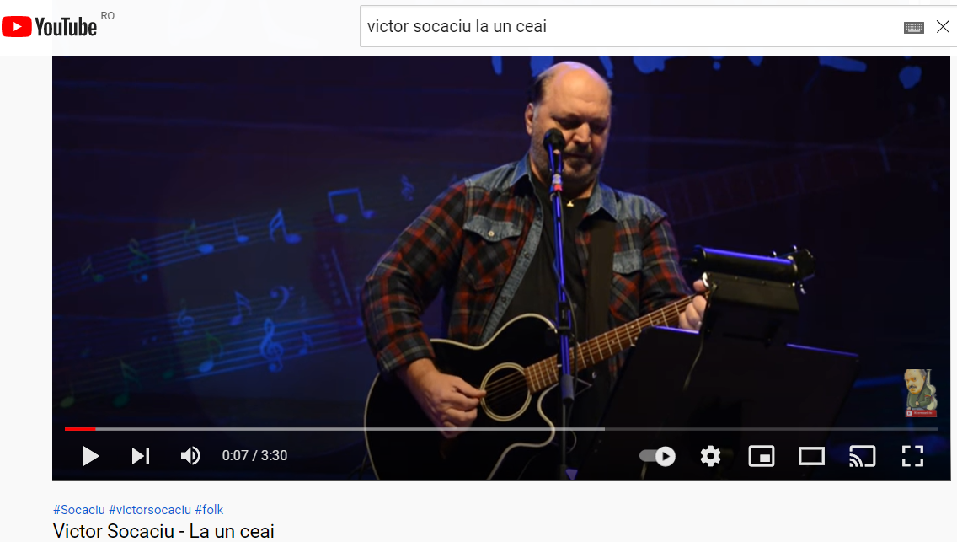
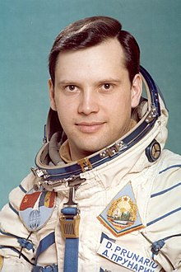
Cântecul zilei https://www.youtube.com/watch?v=zd8n6rSpET0
Victor Socaciu
Cântăreț născut la…
BRAȘOV

Slide 5
Cântecul zilei https://www.youtube.com/watch?v=zd8n6rSpET0
În fiecare an, la 15 decembrie, în toate țările care dețin statutul de producători mondiali de ceai, este marcată Ziua Internațională a Ceaiului (International Tea Day) – sărbătoarea uneia dintre cele mai vechi și mai sănătoase băuturi de pe Pământ.

Slide 6
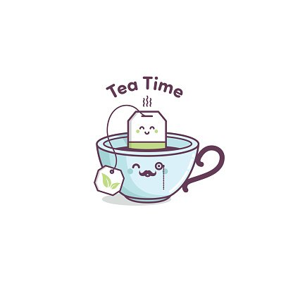
https://www.youtube.com/watch?v=KJsy8pnuy70

Slide 8
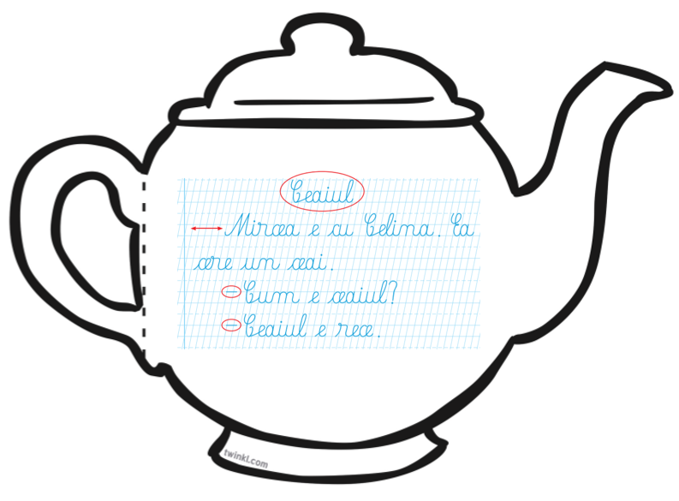
Dialogul din… ceainic
https://www.youtube.com/watch?v=0ru5XqPD6Kk

Slide 9
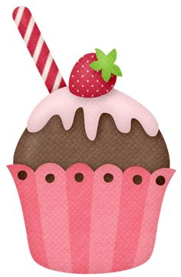
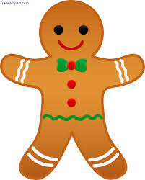
Exerciții dulci
+
21
=
48
33
+
=
65
-
21
=
48
97
-
=
53

Slide 10
Pliculețe de ceai cu … întrebări

Slide 11
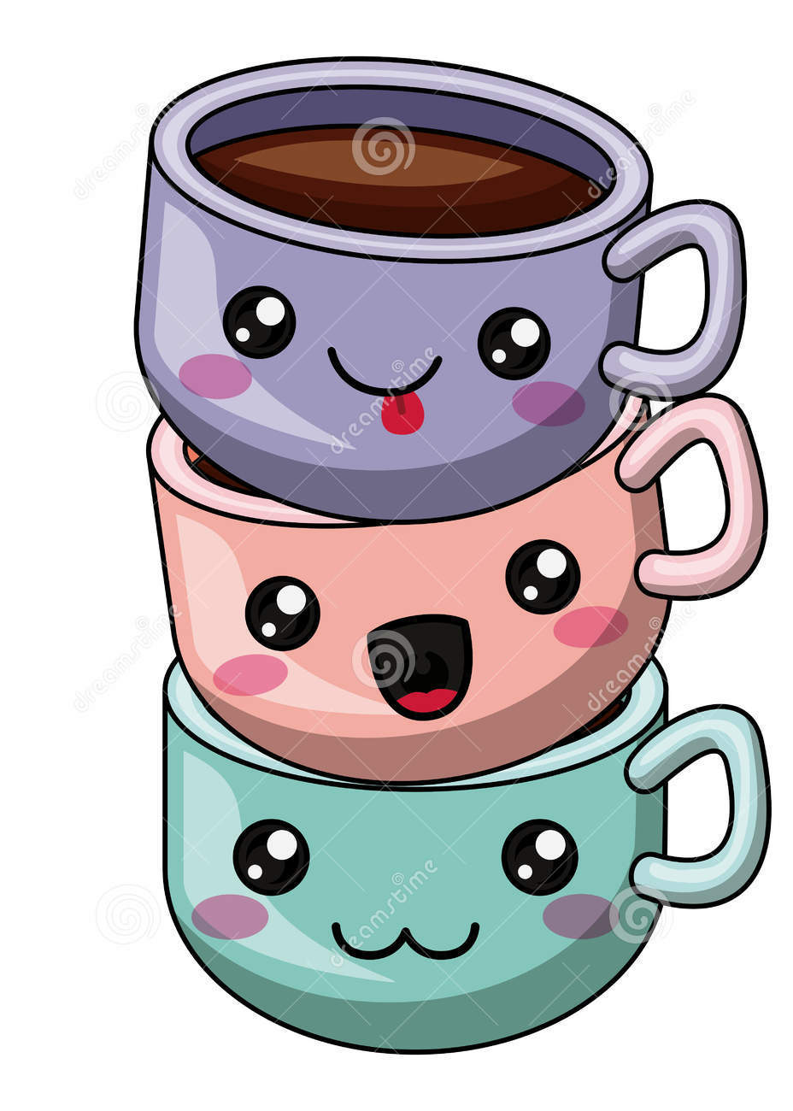
Ceșcuța cu cuvinte și însușiri
Cum poate fi?
ceai …
ceainic …
ceas …
cercel …

Slide 12
Să desenăm
https://www.youtube.com/watch?v=jfMu9GkTiyg
C
C
C

Slide 13
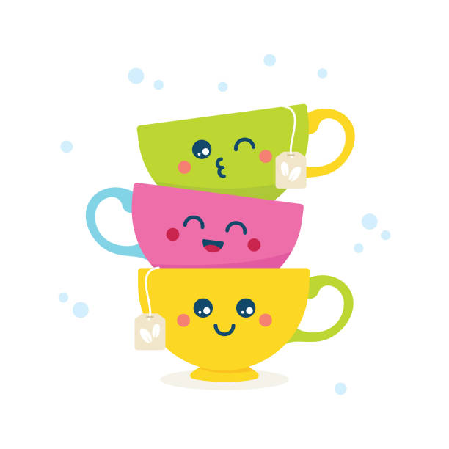
Cum ți s-a părut la Ceainăria Doamnei Eli?
Mai vreau o zi de ceai la școală!
Aș vrea să mergem la o Ceainărie în oraș.
Nu prea mi-a plăcut….

